Slide 2
Plan spotkania

Slide 3
Kim jest dziecko?

Slide 4
Jak widzimy dziecko?

Slide 5
Model dobrego życia (good live model)

Slide 6
cel - ochrona dziecka

Slide 7
Zapobieganie zagrożeniom rozwoju dziecka - profilaktyka

Slide 8
Odpowiedzialność dorosłych za zapewnienie bezpiecznego rozwoju

Slide 9
Prawa i obowiązki rodziców

Slide 10
Zadania szkoły i placówek oświatowych (np. poradni psych-ped.) w zakresie profilaktyki

Slide 11
Funkcja profilaktyczna szkoły i placówki oświatowej

Slide 12
Program wychowawczo-profilaktyczny szkoły i placówki oświatowej

Slide 13
Diagnoza zasobów w zakresie profilaktyki niedostosowania społecznego

Slide 14
Zasoby i potrzeby

Slide 15
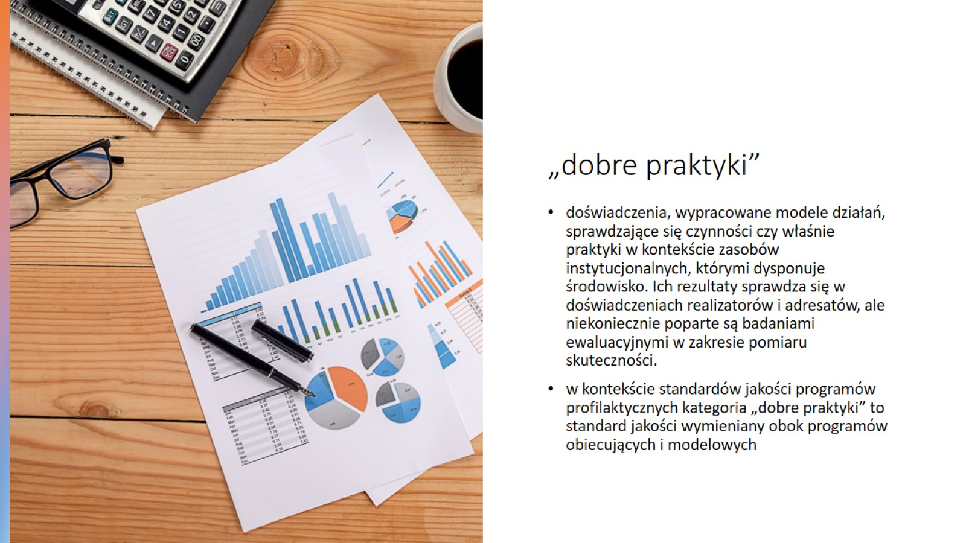
„dobre praktyki”

Slide 16
3 projekty krakowskie – lata 2019- 2022

Slide 17
Diagnoza 2019-2022 (Wydział Edukacji Urzędu Miasta Krakowa i SPPP Krakowski Ośrodek Terapii)

Slide 18
Bezpieczny uczeń w Krakowie

Slide 19
Wnioski i rekomendacje

Slide 20
Wnioski i rekomendacje

Slide 21
Poradnia psychologiczno- pedagogiczna nr 3 w Krakowie diagnoza i program profilaktyczny REWIA

Slide 22
Badania terenowe w Krakowie (dzielnice w dzielnicach: VIII, IX, X, XI, XII i XIII)

Slide 23
Wnioski i rekomendacje

Slide 24
Wnioski i rekomendacje

Slide 25
Program profilaktyczno- wychowawcy KOTWICA 2021-2022 (po diagnozie w krakowskich szkołach i placówkach oświatowych 2019-2020)

Slide 26
Klimat społeczny klasy w kontekście diagnozy potrzeb uczniów w zakresie profilaktyki szkolnej

Slide 27
Co dalej? pytania o współpracę

Slide 28
pytania o współpracę

Slide 29
Dziękuję za uwagę

Slide 30
Źródła

Slide 31
źródła

Slide 32
Publikacje do pobrania:

